Slide 1
美洲華語第四冊
第五課（繁體）
老師請善用第四冊DVD

Slide 2
第一週

Slide 3
課前活動

Slide 4
包餃子作法
推薦影片：李姨包餃子（約三分鐘）https://www.youtube.com/watch?v=c3GYyZNLJKw
若可，在室內實作包餃子煮餃子；若不可，可學做餃子皮，及捏花。

Slide 5
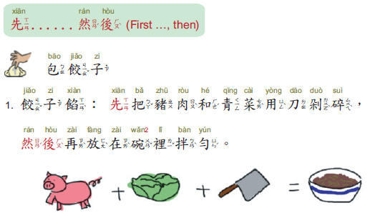
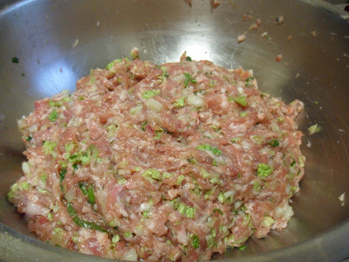
餃子饀可用豆沙代替
http://seewhatiameating.blogspot.com/2009/10/kj_6526.html

Slide 7
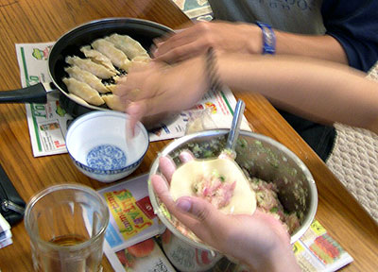
如何擀皮及包餃子影片https://www.youtube.com/watch?v=eiVuj8YhRVU
餃子饀可用豆沙代替

Slide 8
可用電磁爐

Slide 9
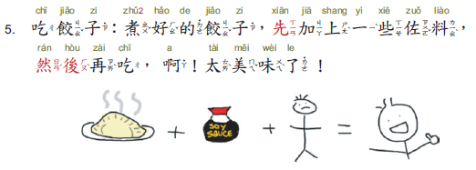
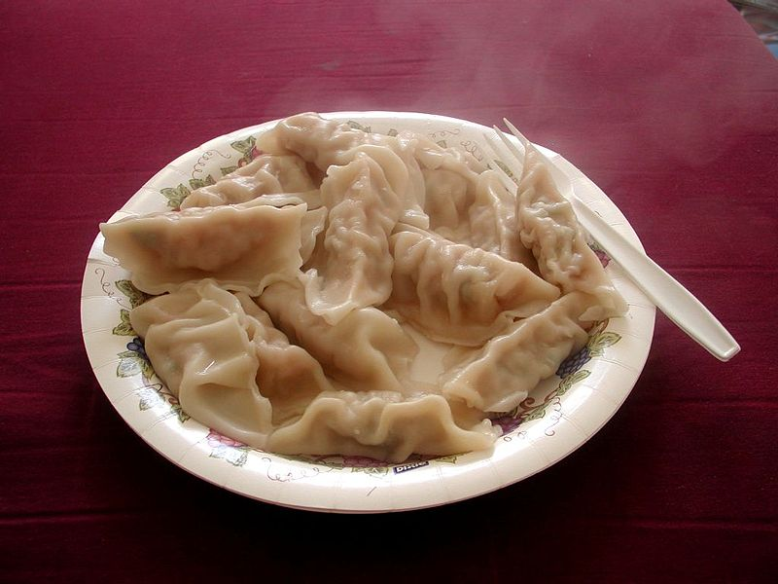
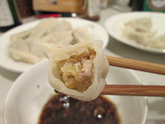

Slide 10
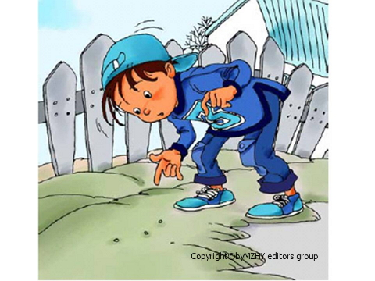
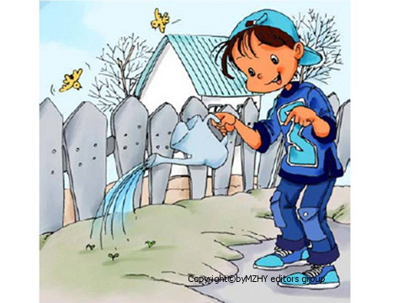
試試看
中中先把種子種在土裡，然後每天澆水。

Slide 11
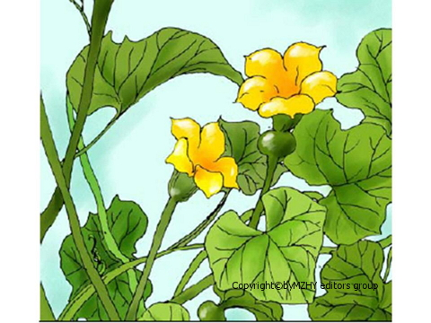
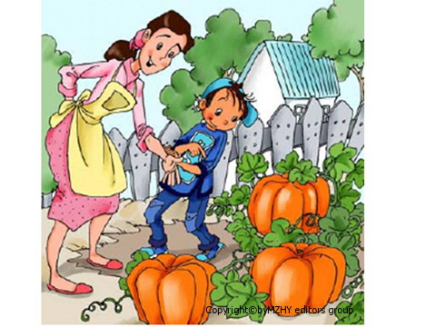
試試看
花先長出來，然後慢慢地變成大南瓜。

Slide 12
課文：包餃子 （聽一聽）

Slide 13
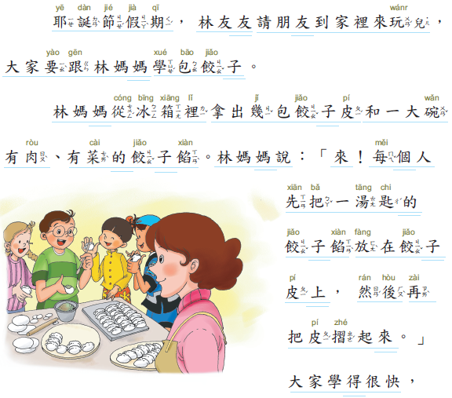
聽一聽

Slide 14
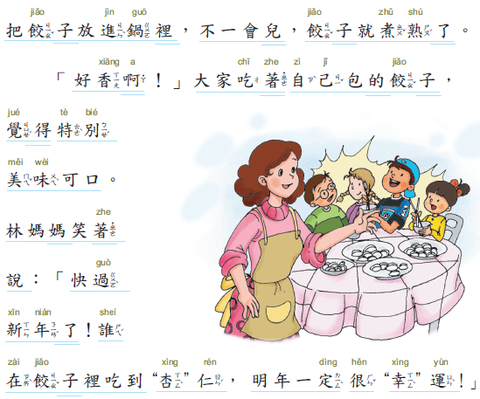
聽一聽

Slide 15
聽一聽

Slide 16
課文：包餃子 （想一想）
請同學回答問題

Slide 17
請學生聽完課文朗讀後，回答問題
１.大家跟林媽媽學做什麼？
２.為什麼大家覺得餃子特別美味可口？
３. 林媽媽從哪裡把餃子皮拿出來？
４. 林媽媽用什麼做餃子饀？
５. 林媽媽說在餃子裡吃到杏仁，明年一定會很幸運，為什麼？

Slide 18
課文：包餃子 （唸一唸）
請同學朗讀

Slide 19
唸一唸

Slide 20
唸一唸

Slide 21
唸一唸

Slide 22
第一週生字

Slide 23
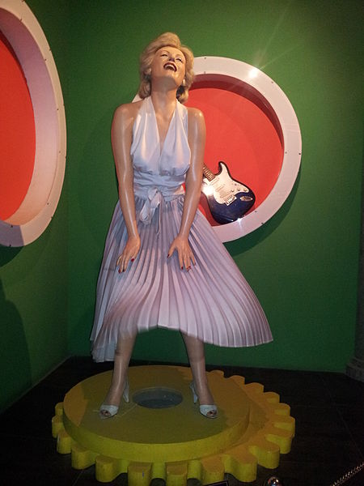
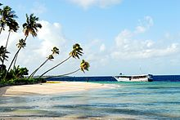
春假你要去哪兒玩?
亻
叚
Wiki.org

Slide 24
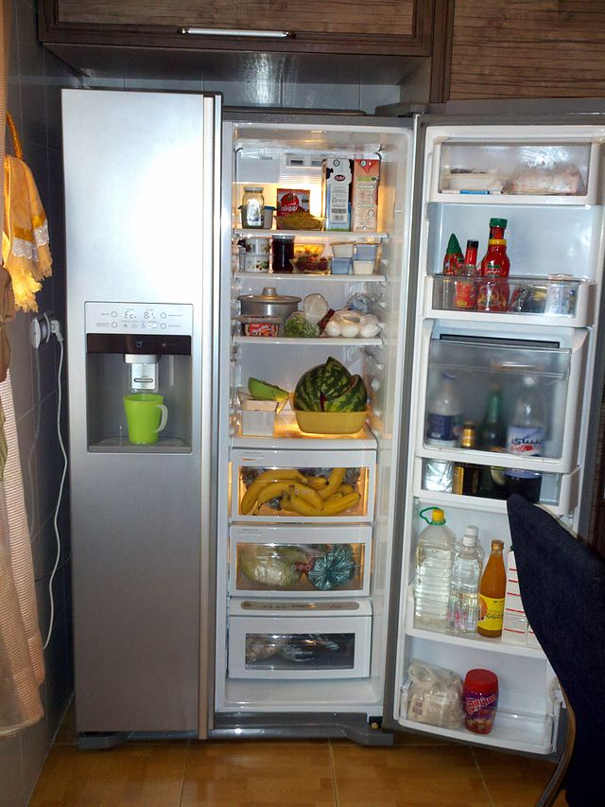
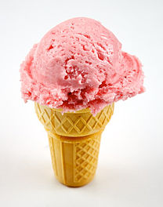
冫
水
冰箱
冰淇淋
Wiki.org

Slide 25
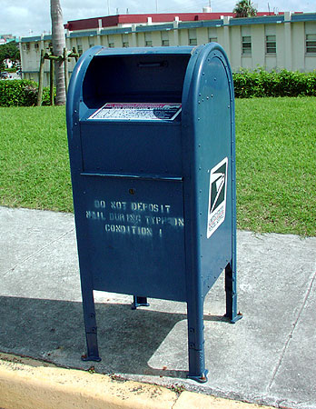
箱子
信箱
Wiki.org

Slide 26
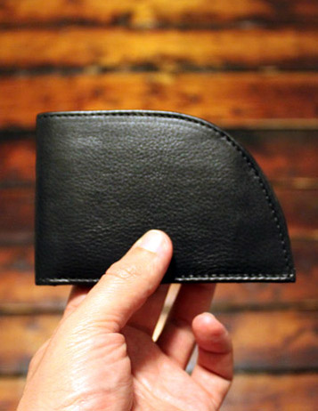
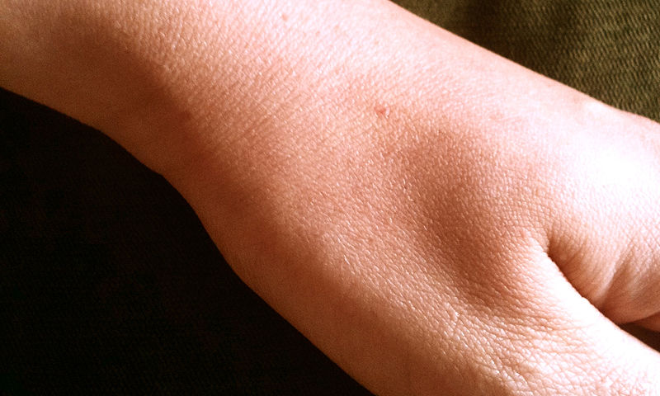
皮膚
皮包
Wiki.org

Slide 27
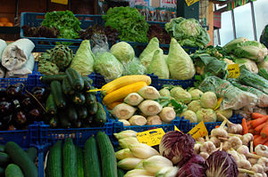
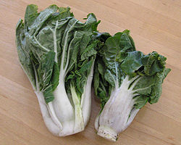
菜買回來了, 放在哪兒?
采
蔬菜
白菜
Wiki.org

Slide 28
交
餃子皮
餃子
Wiki.org

Slide 29
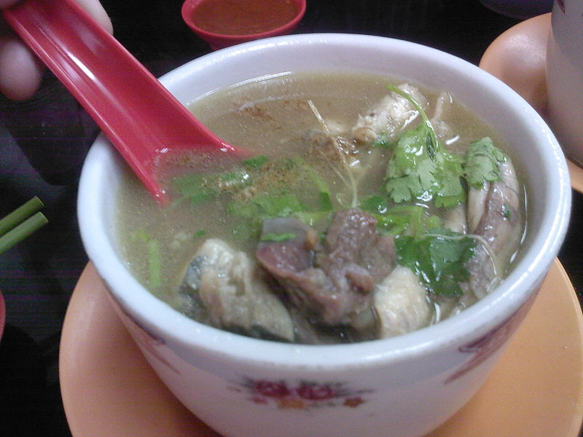
昜
湯匙
肉湯
Wiki.org

Slide 30
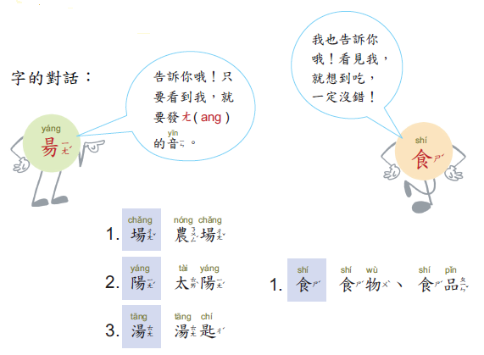
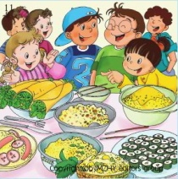
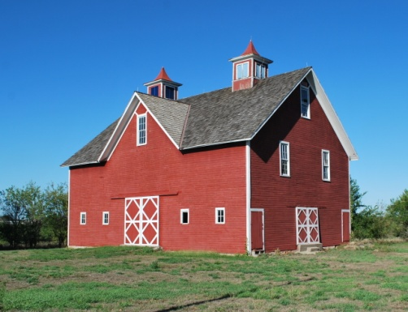
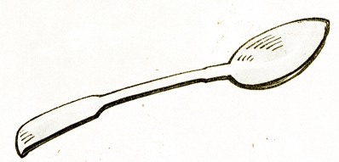
拼字
場
陽
湯

Slide 31
第二週

Slide 32
說故事－ 石頭湯 請到美洲華語網站下載ppt 或利用美洲華語創作天地 http://blog.huayuworld.org/meizhouworld
說一說：學生如何在學校與同學合作課堂報告
可先讓學生只看圖片，請學生用中文把故事說出來，利用大家的想像力，再看文字或聽故事以強化對故事的了解。

Slide 33
第二週生字

Slide 34
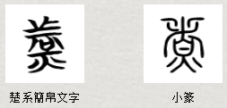
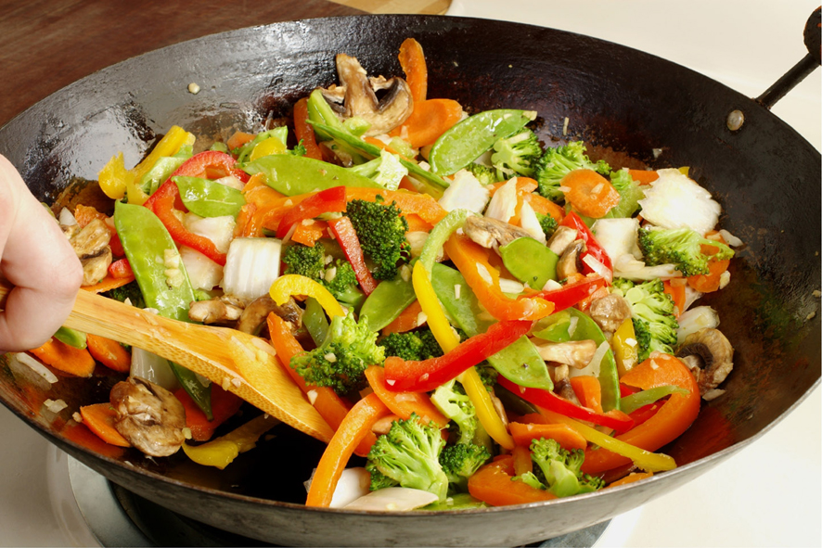
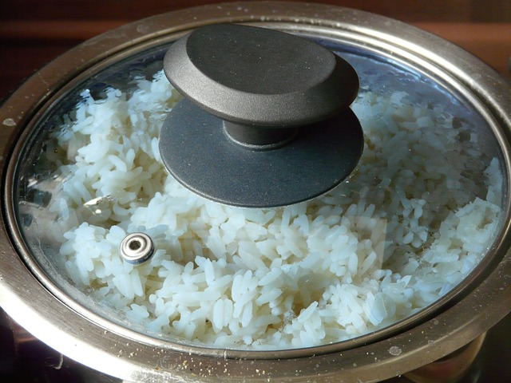
媽媽呢?她在哪兒?
者
煮菜
煮飯
http://pixabay.com/en/rice-top-cook-lunch-49690/
http://intisari-online.com/read/teknik-memasak-sehat

Slide 35
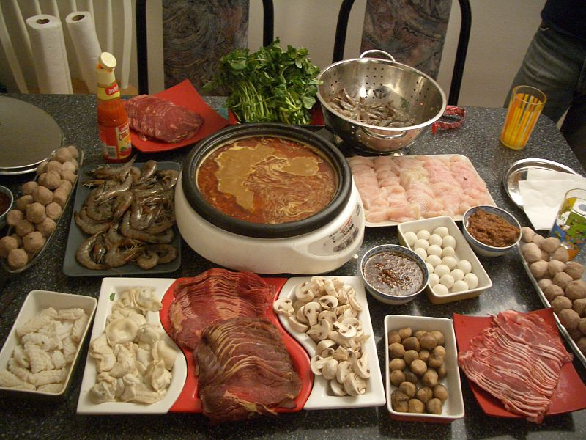
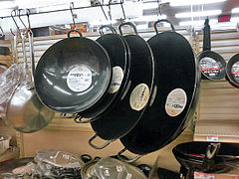
咼
鍋子裡煮的是什麼, 好香?
火鍋
鍋子
Wiki.org

Slide 36
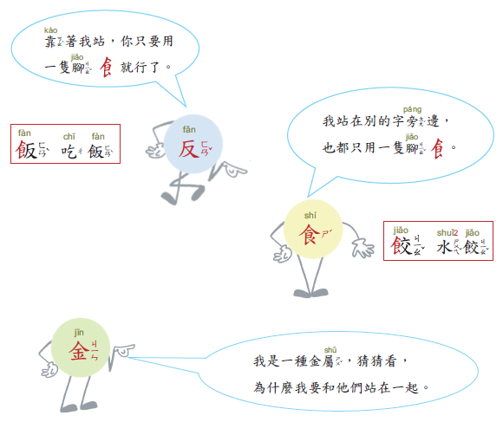
拼字
飯
餃

Slide 37
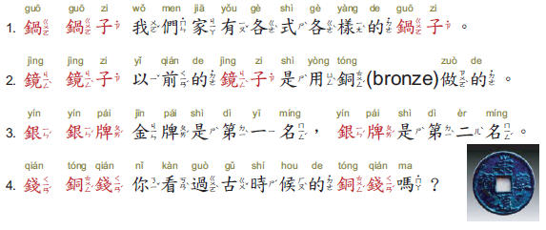
拼字
鍋
鏡
銀
錢

Slide 38
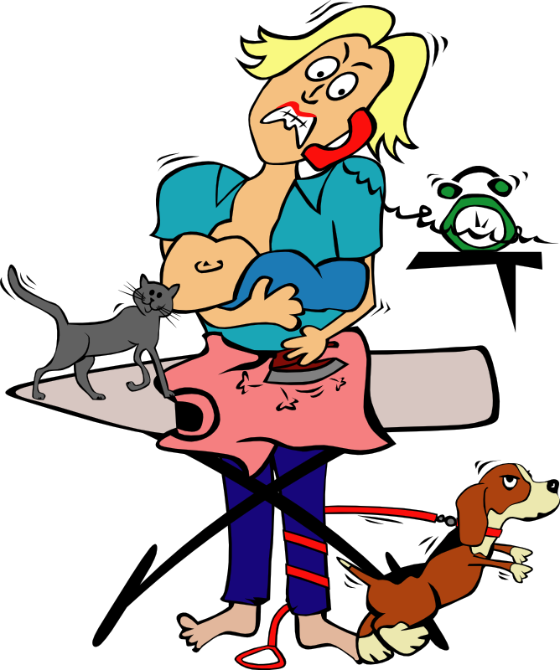
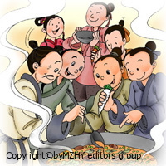
媽媽呢?她在哪兒?
忄
亡
很忙
幫忙
https://openclipart.org/detail/7852/busy-mom-by-gerald_g

Slide 39
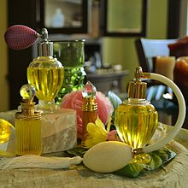
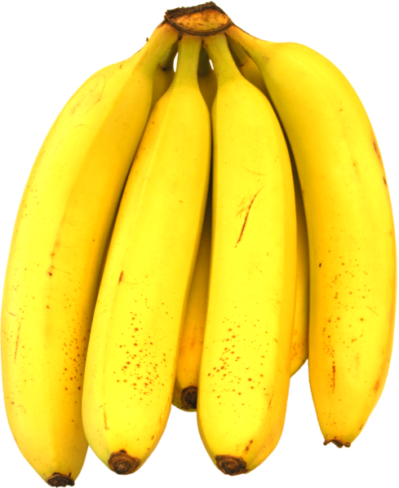
香水
香蕉
Wiki.org

Slide 40
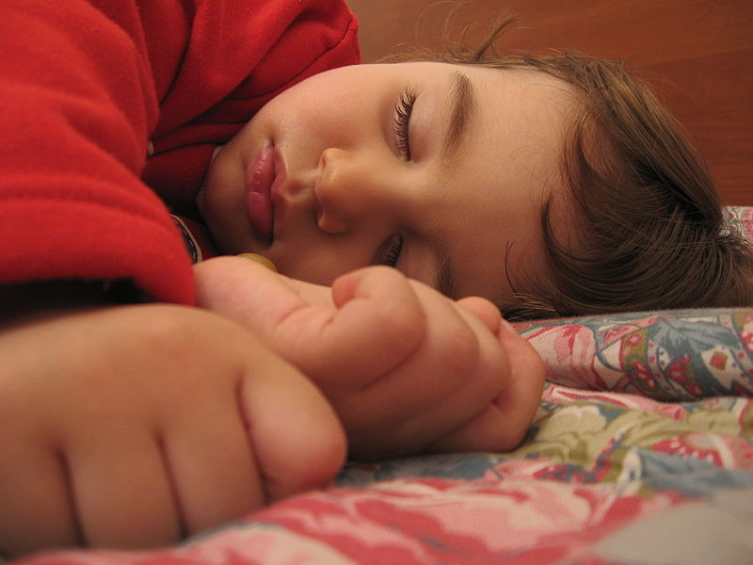
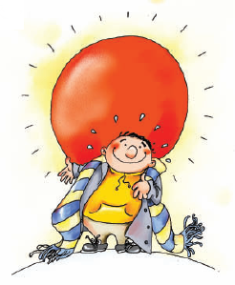
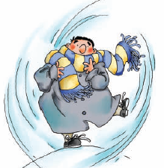
Wiki.org
覺
好冷
好熱

Slide 41
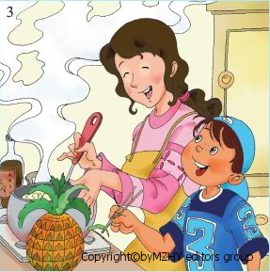
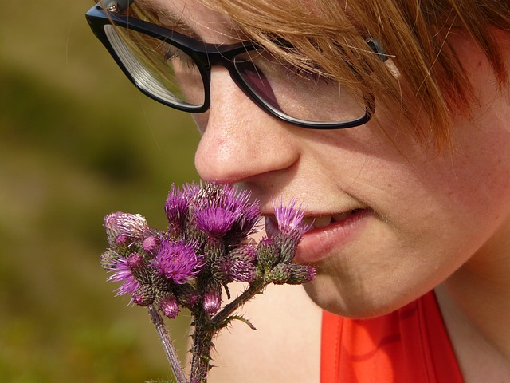
未
香味
味道
http://pixabay.com/en/flower-fragrant-smell-person-man-8930/

Slide 42
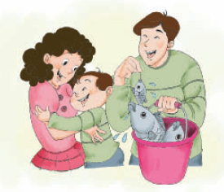
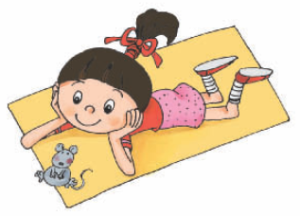
你們看, 我買到了這張棒球卡?
幸福的家庭
幸運的老鼠

Slide 43
